Slide 1


সত্যই সুন্দর সু-শিক্ষাই জাতির মেরুদন্ড
গল্পে গল্পে গণিত শিখি
শর্ট টেকনিক
সহজে
মনে রাখার
ট্রিকস!
অধ্যায় ১০
বৃত্তের ক্ষেত্রফল নির্ণয়ের ম্যাজিক
মামুন স্যারের
10 minuteTeaching
Class Eight

Slide 2
1
1
2
2
3
16
3
16
15
15
4
4
14
14
5
5
6
13
6
13
12
12
7
7
11
11
8
10
9
8
10
9

Slide 3
1
3
15
16
2
13
14
6
7
11
4
5
9
12
8
10
এই ক্লাসটির ভিডিও পেতে আমাকে ক্লিক করুন
http://www.youtube.com@Bdmamunsir

Slide 4

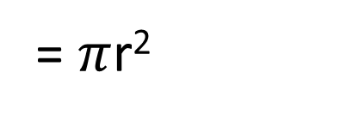
আমরা জানি
আয়তক্ষেত্রের ক্ষেত্রফল =দৈর্ঘ্য × প্রস্থ
দৈর্ঘ্য বা পরিধির (2$π$r) অর্ধেক
1
3
15
16
2
13
14
প্রস্থ বা ব্যাসার্ধ (r)
6
7
11
4
5
9
12
8
10
বৃত্তের ক্ষেত্রফল =পরিধির অর্ধেক × ব্যাসার্ধ
বৃত্তের ক্ষেত্রফল = $\frac{1}{2}$ × 2$π$r × r
= $π$r²

